Slide 1
Symulator NEURON
Wykład 3 · modelowanie neuronów i sieci neuronowych
Notes:
Plan: czym jest NEURON, twórcy, programowanie (HOC, Python, GUI), publikacje, instalacja, rozwiązywanie problemów, pierwsze ćwiczenie.

Slide 2
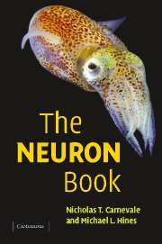
NEURON – symulator neuronów i sieci neuronalnych
Historia
Łatwość użycia
Powstał w drugiej połowie lat 80. na Duke University; później rozwijany na Uniwersytecie Yale.
Nie wymaga znajomości metod numerycznych – dyskretyzację wykonuje automatycznie. Użytkownik skupia się na modelu, nie na matematyce.
Wydajność
Otwarty kod
Obliczenia równoległe na stacjach roboczych, klastrach i superkomputerach.
Darmowy, rozwijany publicznie na GitHubie (neuronsimulator/nrn).
The NEURON Book (Carnevale, Hines, Cambridge University Press 2006)

Slide 3




Twórcy NEURON-a
John W. Moore
Michael L. Hines
Ted Carnevale
Robert McDougal
biofizyk
fizyk
lekarz neurolog
bioinformatyk
Duke University
Duke, potem Yale
Yale University
Yale University
Współtwórca – od lat 80.
Główny autor kodu symulatora
Dołączył później; dokumentacja i kursy
Obecnie współtworzy rozwój (m.in. rxd)
Notes:
Miejsca na zdjęcia: kliknij koło prawym przyciskiem → Format kształtu → Wypełnienie obrazem, albo wstaw zdjęcie i przytnij do kształtu koła.

Slide 4
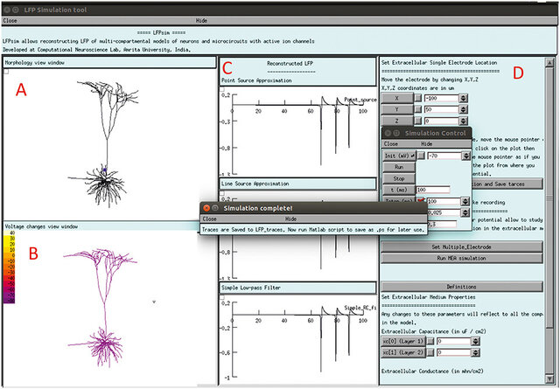
Programowanie w NEURON-ie
C / C++
język, w którym napisano sam symulator
HOC
High Order Calculator (1984) – interpretowany język skryptowy
Python
od wersji 7.0 (2009) – obecnie zalecany sposób pracy
NMODL
pliki .mod – opis kanałów jonowych i synaps
GUI
budowa i analiza modeli bez pisania kodu
Zalecenie: łączyć skrypty (HOC/Python) z GUI, aby korzystać z zalet obu podejść.
Przykładowe narzędzie zbudowane w GUI NEURON-a

Slide 5
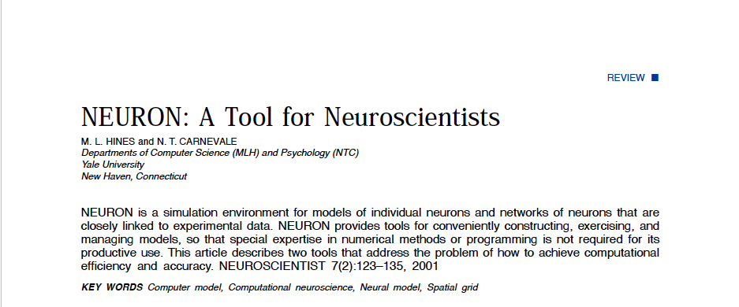
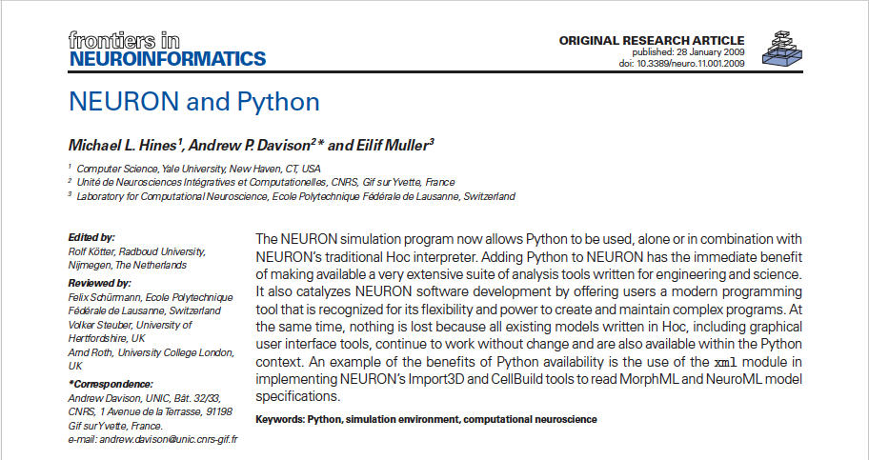
Publikacje o NEURON-ie
NEURON: A Tool for Neuroscientists
NEURON and Python
M. L. Hines, N. T. Carnevale
The Neuroscientist 7(2):123–135, 2001
DOI: 10.1177/107385840100700207
M. L. Hines, A. P. Davison, E. Muller
Frontiers in Neuroinformatics 3:1, 2009
DOI: 10.3389/neuro.11.001.2009
Przegląd możliwości symulatora; omawia m.in. dobór siatki przestrzennej i dokładność obliczeń w czasie.
Opisuje interfejs Pythona: Python jako alternatywa dla HOC lub razem z nim; istniejący kod HOC działa bez zmian.

Slide 6
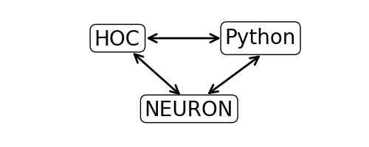
NEURON i Python: moduł neuron
neuron.n
główny dostęp do symulatora; wczytuje i wykonuje kod HOC i jego biblioteki
neuron.rxd
dynamika reakcji i dyfuzji
neuron.gui2
wykresy PlotShape, m.in. w Jupyterze
n czy h?
Od wersji 9.0 zalecany jest obiekt neuron.n. W starszym kodzie i tutorialach występuje równoważny neuron.h (from neuron import h), który nadal działa.
neuron.gui
klasyczne narzędzia GUI
from neuron import n, rxd
soma = n.Section("soma")

Slide 7
Instalacja i pierwsze uruchomienie
Środowisko wirtualne, NEURON, neurondemo, Jupyter

Slide 8
Środowisko wirtualne i instalacja
Linux (sala) i macOS: polecenia poniżej. Windows: instalator ze strony NEURON-a lub WSL (Windows Subsystem for Linux) – nrn.readthedocs.io/en/release-9.0, zakładka Windows.
1
Sprawdzamy bieżący katalog
2
Tworzymy środowisko venv_neuron
modelowanie@lab4:~$ pwd
/home/modelowanie
python3 -m venv venv_neuron
3
Aktywujemy środowisko
4
Instalujemy NEURON-a i pakiety
source venv_neuron/bin/activate
pip install neuron matplotlib jupyter bokeh
Na początku wiersza poleceń pojawi się (venv_neuron).

Slide 9
Sprawdzenie instalacji i neurondemo
5
Sprawdzamy wersję NEURON-a
Na kolejnych zajęciach
Niczego nie instalujemy ponownie – tylko aktywujemy środowisko:
python -c "import neuron;
print(neuron.__version__)"
6
Uruchamiamy neurondemo
source venv_neuron/bin/activate
(venv_neuron) ...:~$ neurondemo
Pracę kończymy poleceniem:
deactivate
W oknie demonstracyjnym wybieramy opcję Pyramidal.
Program zamykamy z menu File → Quit.

Slide 10
Jupyter Notebook i kończenie pracy
1
Uruchamiamy Jupyter
2
Zamykamy Jupyter
3
Opuszczamy środowisko
(venv_neuron) ...:~$
jupyter notebook
File → Shut Down
lub Ctrl+C w terminalu
(venv_neuron) ...:~$
deactivate
Notatnik otwiera się w przeglądarce.
Dopiero wtedy terminal jest wolny.
Znika przedrostek (venv_neuron).
W razie potrzeby usuwamy środowisko
Po deactivate, rm -rf usuwa bez pytania i bez kosza – trzeba uważać.
modelowanie@lab4:~$ rm -rf venv_neuron

Slide 11
Alternatywa: Visual Studio Code
Visual Studio Code to darmowy edytor kodu (Linux, macOS, Windows). Służy do pisania skryptów w Pythonie, a z rozszerzeniem Jupyter także jako notatnik (.ipynb) – zamiast Jupytera w przeglądarce.
1
Rozszerzenia
2
Interpreter
Uruchomienie
Z aktywnym środowiskiem otwieramy VS Code w bieżącym katalogu:
W zakładce Extensions (Ctrl+Shift+X) instalujemy rozszerzenia Python i Jupyter (Microsoft).
Ctrl+Shift+P → Python: Select Interpreter → wybieramy Pythona z venv_neuron.
(venv_neuron) ...:~$ code .
3
Skrypty .py
4
Notatniki .ipynb
Uruchamiamy przyciskiem ▷ w prawym górnym rogu lub w terminalu wbudowanym w VS Code.
Otwieramy plik notatnika i w prawym górnym rogu klikamy Select Kernel → venv_neuron.
Pobieranie: code.visualstudio.com

Slide 12
Rozwiązywanie problemów (1)
Kompilacja plików .mod na macOS
Gdzie są definicje jednostek?
Potrzebne są Xcode Command Line Tools:
Ścieżka zależy od wersji Pythona – sprawdzamy ją poleceniem:
xcode-select --install
python -c "import neuron.units;
print(neuron.units.__file__)"
Jupyter przestaje wyświetlać notatnik
„Can't open display” na macOS
Odświeżamy stronę z wyczyszczeniem pamięci podręcznej:
Problem z XQuartz. Ustawienia systemowe → Ogólne → Rzeczy otwierane podczas logowania: zezwól XQuartz na działanie w tle.
Ctrl+Shift+R (macOS: Cmd+Shift+R)

Slide 13
Rozwiązywanie problemów (2): kernel Jupytera
Objaw: Jupyter używa systemowego Pythona zamiast venv_neuron (np. brak modułu neuron).
1
Przy aktywnym venv_neuron instalujemy ipykernel
W notatniku
Rejestracja nie przełącza kernela automatycznie. Wybieramy go z menu:
Kernel → Change Kernel → Python (NEURON)
pip install ipykernel
2
Rejestrujemy kernel o nazwie Python (NEURON)
python -m ipykernel install --user \
--name venv_neuron --display-name "Python (NEURON)"
3
Sprawdzamy dostępne kernele
jupyter kernelspec list

Slide 14
Gdzie szukać pomocy
?
Dokumentacja
nrn.readthedocs.io
Oficjalna dokumentacja i tutoriale NEURON-a
?
GitHub Discussions
github.com/neuronsimulator/nrn/discussions
Nowsza lista dyskusyjna, aktywnie prowadzona
?
Forum phpBB
neuron.yale.edu/phpBB
Archiwum wielu problemów i ich rozwiązań
(często nieaktywne)

Slide 15
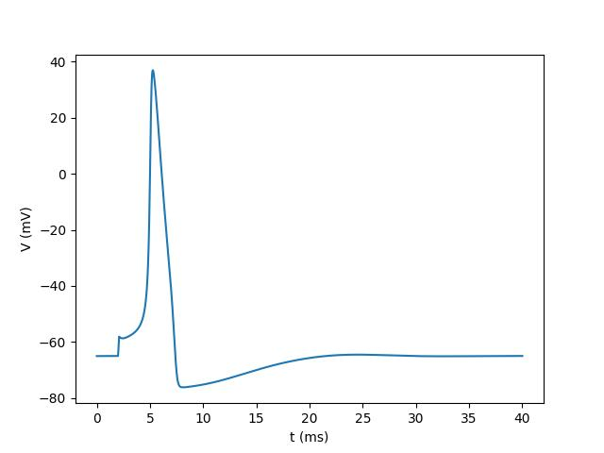
Podstawy NEURON-a w Pythonie
Wprowadzenie do NEURON-a w Pythonie opisano w tutorialu:
Scripting NEURON basics
nrn.readthedocs.io/en/release-9.0/tutorials/scripting-neuron-basics.html
W tutorialu:
tworzymy pasywną błonę komórki (Section)
dodajemy kanały Hodgkina–Huxleya
stymulujemy komórkę prądem (IClamp)
zapisujemy i rysujemy potencjał błony
Wynik: potencjał czynnościowy po stymulacji

Slide 16
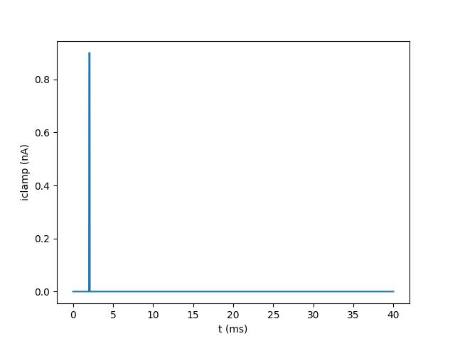
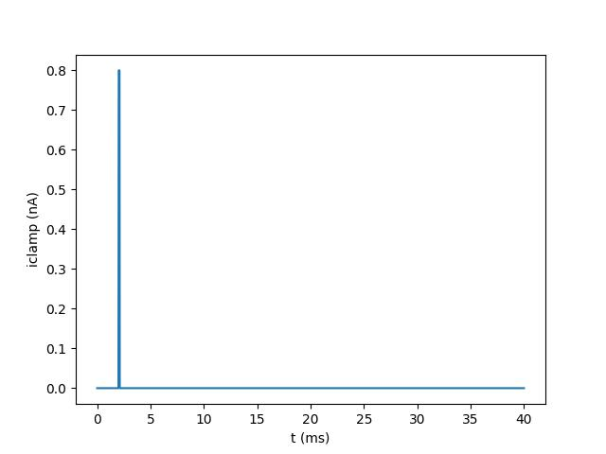
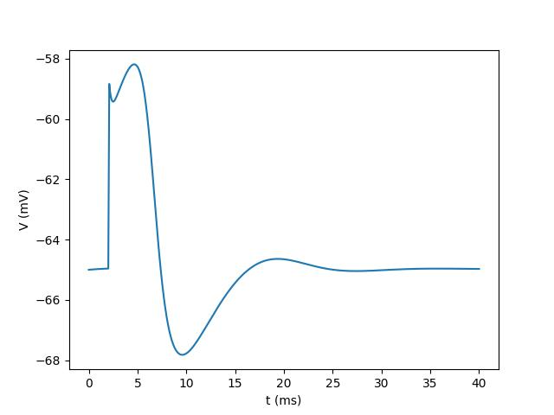
Ćwiczenie: wpływ prądu stymulacji
Zadanie
Dodać wykres prądu stymulacji IClamp.
Zbadać wpływ amplitudy prądu IClamp na zachowanie modelu.
Znaleźć próg, przy którym pojawia się potencjał czynnościowy.
Prąd 0,9 nA
→ potencjał czynnościowy
Prąd 0,8 nA
→ odpowiedź podprogowa
Notes:
Kolejność wykresów: dla 0,9 nA neuron generuje potencjał czynnościowy, dla 0,8 nA odpowiedź jest podprogowa. Wartości odczytane z wykresów w oryginalnym wykładzie – warto potwierdzić je z kodu ćwiczenia.

